Slide 1
H5移动开发
HTML5

Slide 2
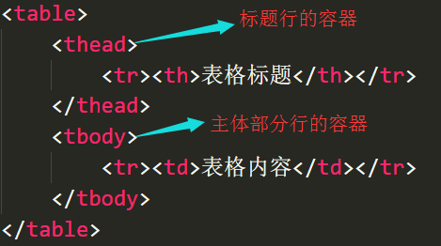
十、Bootstrap实现表格
1. 表格结构

Slide 3
2.<table>上的类
（1）.table：为 <table> 添加基本样式
（2） .table-striped：为主体内容添加斑马线形式的条纹
（3）.table-bordered：为所有表格的单元格添加边框
（4）.table-hover：为主体内容每一行添加鼠标悬停状态
（5）.table-condensed：可以让表格更加紧凑，单元格中的内补（padding）均会减半

Slide 4
3.状态类
通过这些状态类可以为行或单元格设置颜色，添加在<th>、<tr>、<td>上
.active 鼠标悬停在行或单元格上时所设置的颜色
.success 标识成功或积极的动作
.info 标识普通的提示信息或动作
.warning 标识警告或需要用户注意
.danger 标识危险或潜在的带来负面影响的动作
4.响应式表格
给tabel标签添加一个类名为.table-responsive的父级即可创建响应式表格。

Slide 5
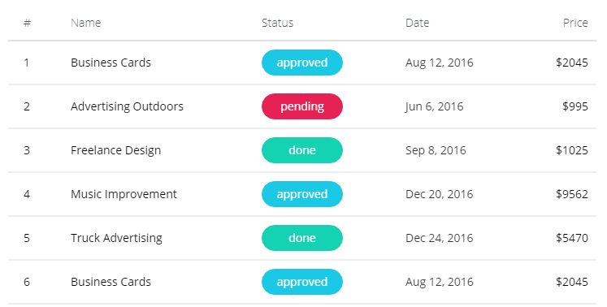
课堂练习
利用bootstrap实现下面表格

Slide 6
十一、Bootstrap表单
1.表单的基本实现
（1）创建form表单
（2）把标签和控件放在一个带有 class .form-group 的 <div> 中。这是获取最佳间距所必需的。
（3）向所有的文本元素 <input>、<textarea> 和 <select> 添加 class ="form-control" 。
说明：.form-control实现了当前控件占其父级的百分百宽度
注意：文字信息必须放在label标签里面，便于屏幕阅读器识别
可以使用.sr-only将其隐藏。

Slide 7

2.内联表单
给form标签设置form-inline
3.设置输入框组：
把前缀或后缀元素放在一个带有 class .input-group 的 <div> 中
给放置前缀或者后缀的元素上添加类名.input-group-addon
4.水平排列的表单
为表单设置.form-horizontal + 栅格布局实现
说明：.form-horizontal类会使.form-group元素具有栅格布局中.row的特点，因此通过给label标签和包含控件的元素添加栅格列布局类即可实现水平排列。
给label标签添加.control-label

Slide 8
5.表单中的单选、多选框
给input添加一个div父级，给该父级添加对应的类名
单选框添加类名.radio
多选框添加类名 .checkbox
6.表单中的下拉列表
给select设置.from-control
说明：若给select设置了multiple则下拉菜单显示展开状态
7.静态控件
为 <p> 元素添加 .form-control-static 类

Slide 9
8.表单控件状态
（1）焦点状态
bootstrap将某些表单控件的默认 outline 样式移除，然后对 :focus 状态赋予 box-shadow 属性
（2）禁用状态
给输入框设置disabled属性.若禁止多个，则可以将这几个控件放在字段集 fieldset里面，给fieldset设置disabled
注意：fieldset不仅可以禁止控件也可以至今按钮但是它不能禁止a标签。
（3）只读状态
给输入框设置readonly 属性

Slide 10
（4）验证状态
Bootstrap 包含了错误、警告和成功消息的验证样式。只需要对form-group简单地添加适当的 class（.has-warning、 .has-error 或 .has-success）即可使用验证状态
验证状态可以添加额外的图标
给.form-group添加has-feedback类
给文本输入框.form-control上添加图标基类以及对应图标类和.form-control-feedback
9.表单控件的大小
表单中分别使用 class .input-[lg/sm/xs] 和 .col-lg-* 来设置表单的高度和宽度

Slide 11
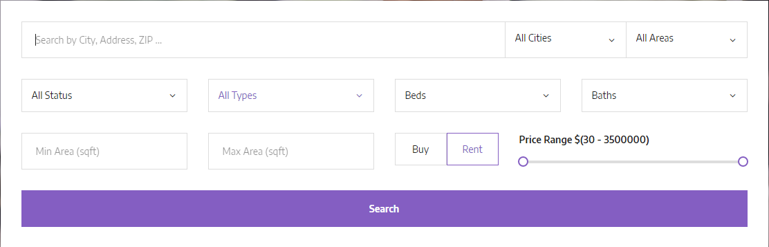
10.帮助文本
文本输入框下面的提示信息，给该元素添加help-block
课堂练习
完成下面表单
https://htmlstream.com/preview/unify-v2.5.1/multipage/real-estate/home-page-1.html

Slide 12


